Slide 1

Godot Engine
Karim Lemaallam - 2DAM

Slide 2
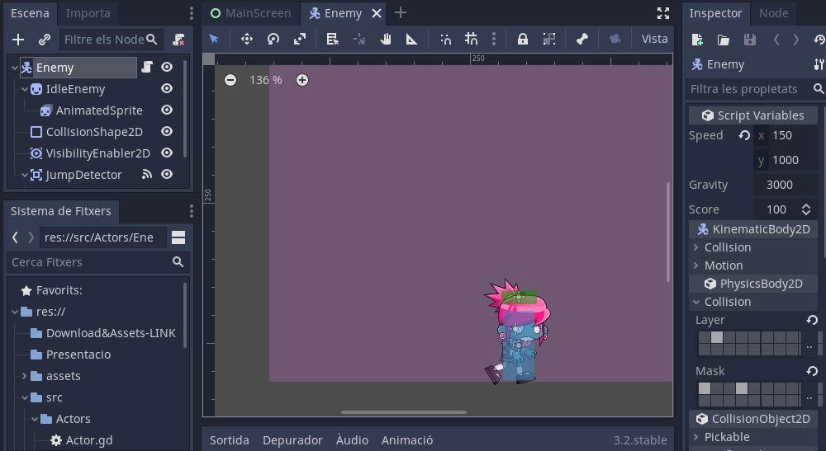
Motor de videojoc
Es una aplicació de programari que permeten el disseny, la creació i la representació del videojoc.

Slide 3
Motor de videojoc
Unreal Engine 4
Unity 5
Cryengine
GameMaker
Godot Engine

Slide 4




Unreal Engine 4
Epic Games
5% apartir de 3000€/trimestre ingressos
C++ / Blueprints
Mitja/Alta
Marketplace / Documentació
3D - 2D
Microsoft Windows, macOS, Linux, SteamOS, HTML5, iOS, Android, PlayStation 4, Nintendo Switch, Xbox One SteamVR/HTC Vive, Oculus Rift, PlayStation VR, Google Daydream, OSVR y Samsung Gear VR

Slide 5




Unity 5
Gratuït – 20€ - 115€ / més
C#
Mitja/Baixa
Assets Store / Documentació
WebGL PC Windows Windows Store Apps SteamOS OS X GNU/Linux iOS Android Windows Phone Tizen Smart TV tvOS Samsung Smart TV Android TV PlayStation Vita PlayStation 4 Xbox 360 Xbox One Wii U Nintendo 3DS Nintendo Switch Dispositivos de realidad extendida Oculus Rift Google Cardboard HTC Vive PlayStation VR Samsung Gear VR Microsoft Hololens

Slide 6




Cryengine - GameMaker
5% apartir de 5000/any
2D – gratuït - 40€ a l’any
C++, Lua, C#
GM Language, Delphi

Slide 7


Godot Engine
Gratuït de codi obert
Mitja/Baixa
C#, C++, GDScript
No Assets Store – joc demo
Windows, OS X, Linux, Android, iOS, BlackBerry 10, HTML5, PlayStation 3, PlayStation Vita y Nintendo 3DS, XBOX ONE

